Slide 1
第1章 质点运动学
主要内容：
1. 质点位置的确定方法
2. 质点的位移、速度和加速度
3. 圆周运动的角量描述 角量与线量的关系
4. 不同参考系中的速度和加速度变换定理简介
Notes:
力学：研究机械运动的规律及其应用的学科称为力学。
力学的任务：对形形色色机械运动进行实验研究，并把实验数据总结成运动定律。
在力学中之研究运动描述的方法，即描述运动物体的位置随时间变化的部分，称为运动学；而研究物体在运动过程中和周围其他物体的相互作用，以及这些作用对物体运动所产生的影响的部分称为动力学。
根据运动物体的性质、运动特性和所需解决的问题的内容，力学又可分为质点力学、刚体力学、流体力学等。

Slide 2

§1.1 质点位置的确定方法
一. 质点运动学的基本概念
质点：有质量而无形状和大小的几何点。 突出了质量和位置
质点系: 若干质点的集合。
参照物：用来描述物体运动而选作参考的物体或物体系。
参考系：参照物 + 坐标系
z
P
(1) 运动学中参考系可任选。
(2) 参照物选定后，坐标系可任选。
y
O
参照物
(3) 常用坐标系
x
直角坐标系（ x , y , z ） 球坐标系（ r,θ, ϕ ）
柱坐标系（ρ , ϕ , z ） 自然坐标系 ( s )

Slide 3












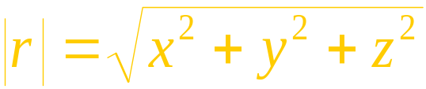


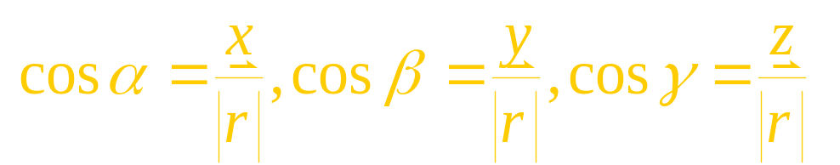
二. 确定质点位置的常用方法
1. 直角坐标法 P(x, y, z)
2. 位矢法
质点某时刻位置P (x, y, z) 由位矢
表示。
参考物
位矢的大小为：
位矢的方向用方向余弦表示，则有：

Slide 4










3. 自然坐标法
已知质点相对参考系的运动轨迹时，常用自然法。
•
4. 运动学方程(函数)
•
直角坐标下
自然坐标下
意义:
已知运动学方程，可求质点运动轨迹、速度和加速度

Slide 5















例
一质点作匀速圆周运动，半径为 r ，角速度为 ω 。
求
用直角坐标、位矢、自然坐标表示的质点运动学方程。
解
以圆心O 为原点。建立直角坐标系Oxy ，O ′点为起始时刻，设t 时刻质点位于P（x , y），用直角坐标表示的质点运动学方程为
位矢表示为
自然坐标表示为

Slide 6






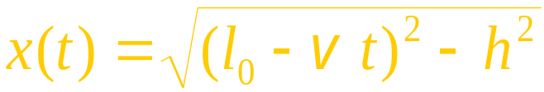
例
如图所示，以速度v 用绳跨一定滑轮拉湖面上的船，已知绳初长 l ₀，岸高 h
h
求
船的运动方程
O
x
解
取坐标系如图
依题意有
坐标表示为
说明
质点运动学的基本问题之一，是确定质点运动学方程。为正确写出质点运动学方程，先要选定参考系、坐标系，明确起始条件等，找出质点坐标随时间变化的函数关系。

Slide 7










§1.2 质点的位移、速度和加速度
一. 位移
P
•
位移矢量反映了物体运动中位置 ( 距离与方位 ) 的变化。
•
P’
•
O
讨论
(1) 位移是矢量（有大小，有方向）
位移不同于路程
(2) 位移与参照系位置的变化无关
(3)
分清
与Δr 的区别
O
•
•
O

Slide 8
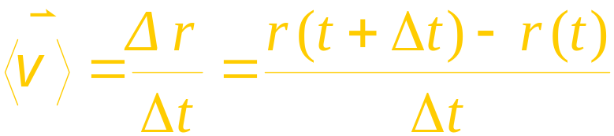


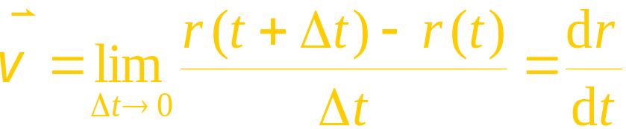

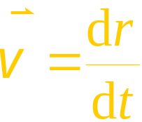
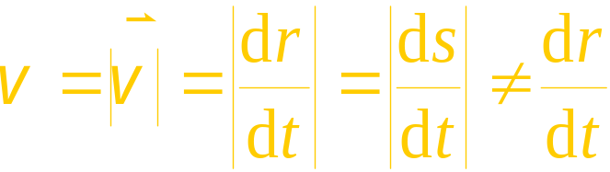
二. 速度
( 描述物体运动状态的物理量 )
1. 平均速度
2. 瞬时速度
•
O
B'
B
讨论
(1) 速度的矢量性、瞬时性和相对性。
(2) 注意速度与速率的区别
A

Slide 9


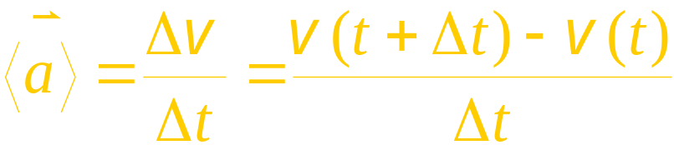


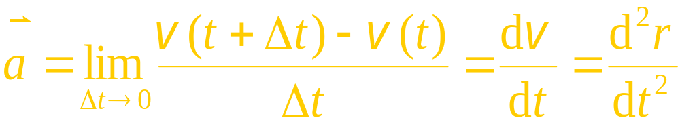



三. 加速度
•
1. 平均加速度
A
B
•
2. 瞬时加速度
O
•
讨论
(1) 加速度反映速度的变化（大小和方向）情况。
(2) 加速度的方向总是指向轨迹曲线凹的一面。

Slide 10









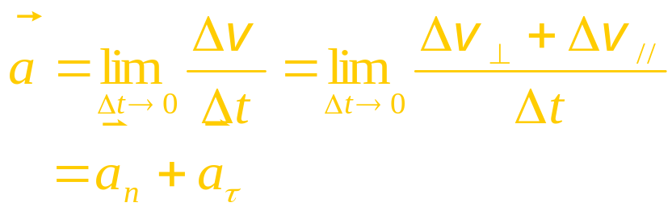

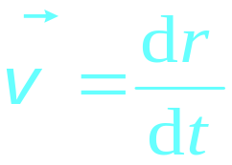
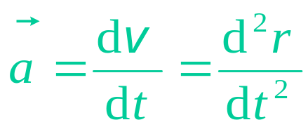
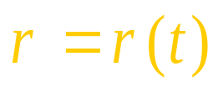

A
B
O
结论：

Slide 11












§1.3 用直角坐标表示位移、速度和加速度
一. 位移
时刻 t ，质点位于P ，位矢为
z
时刻 t +Δt ，质点位于 Q ，位矢为
•
建如图所示坐标，则
y
•
O
•
x
时间 Δt 内质点的位移为

Slide 12
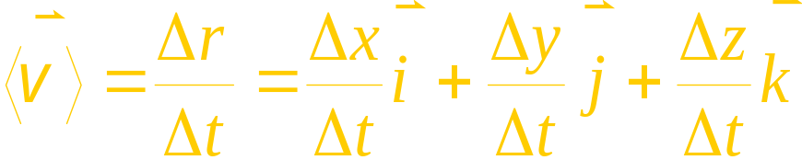
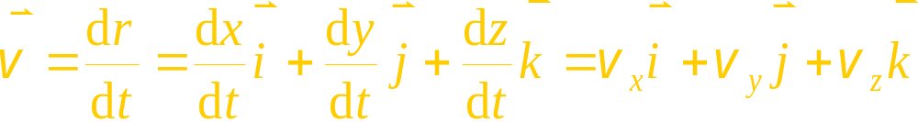
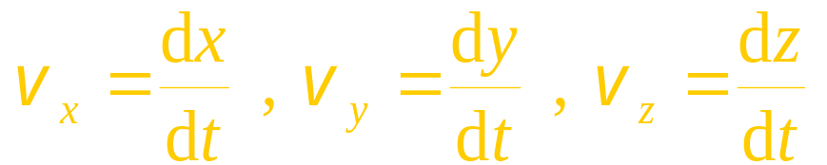
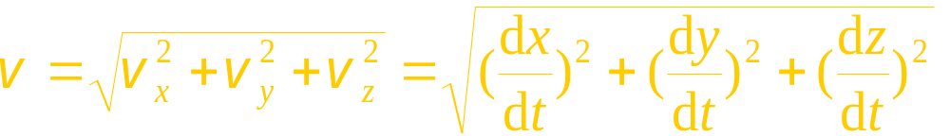
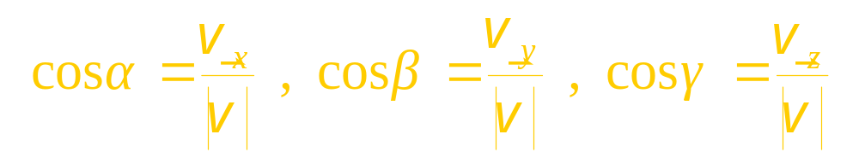
二. 速度
1. 平均速度
2. 瞬时速度
速度的大小为
速度的方向用方向余弦表示为

Slide 13
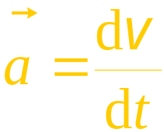
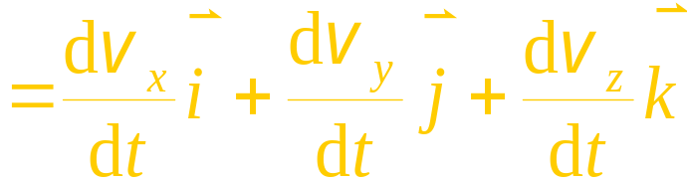
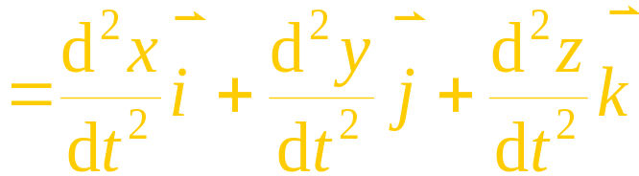
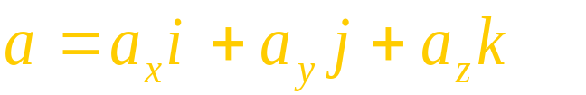
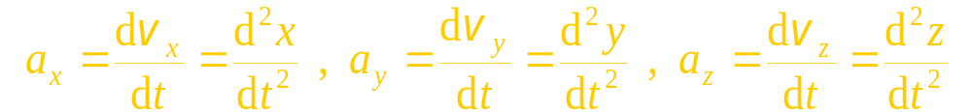
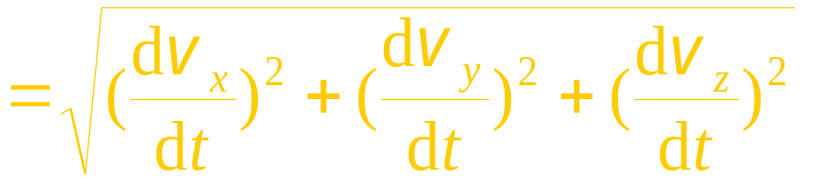
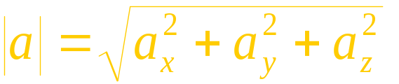
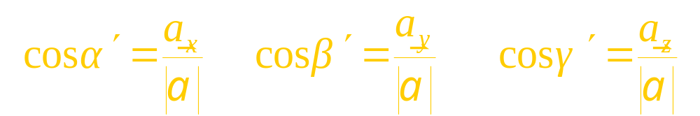
三. 加速度
大小为
方向用方向余弦表示为

Slide 14





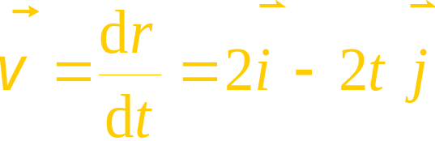
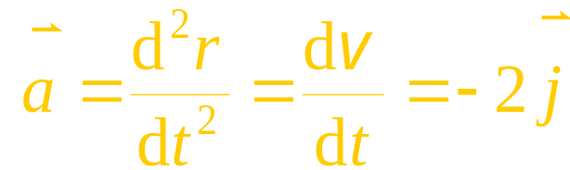




四. 运动学的二类问题
1. 第一类问题
已知运动学方程，求
例
已知一质点运动方程
求
(1) t =1s 到 t =2s 质点的位移
(2) t =2s 时
(3) 轨迹方程
解
(1)
由运动方程得
(2)
当 t =2s 时
(3)
轨迹方程为

Slide 15




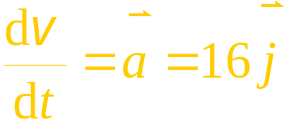




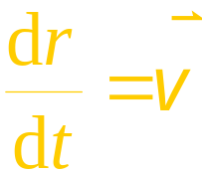




2. 第二类问题
已知加速度和初始条件，求
例
已知
, t =0 时，
求
和运动方程
解
由已知有
代入初始条件
代入初始条件

Slide 16









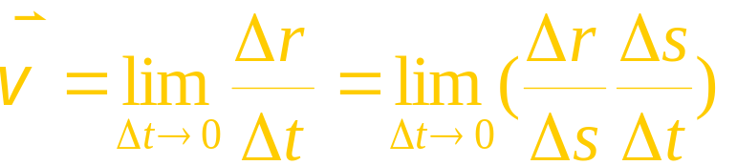


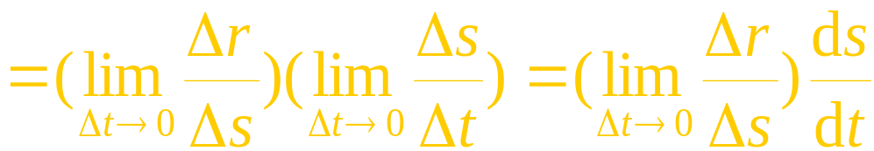


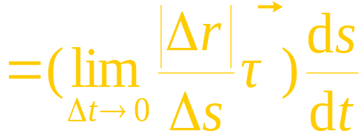
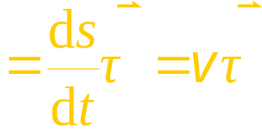
§1.4 用自然坐标表示平面曲线运动中的速度和加速度
一. 速度
•
•
•
•
速度矢量在切线上的投影

Slide 17
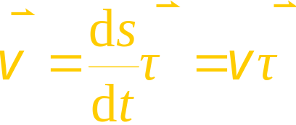
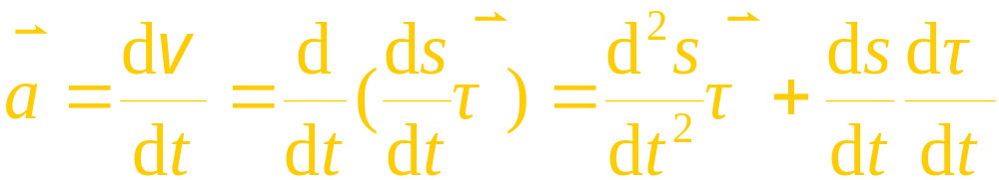
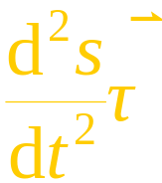


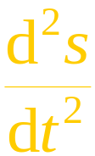
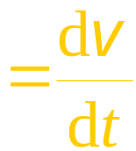






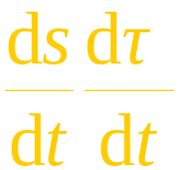

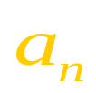



二. 加速度
第一项：
叫切向加速度
•
大小为
•
方向为
意义：
反映速度大小变化的快慢
第二项：
叫法向加速度

Slide 18





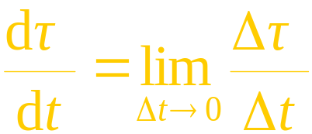
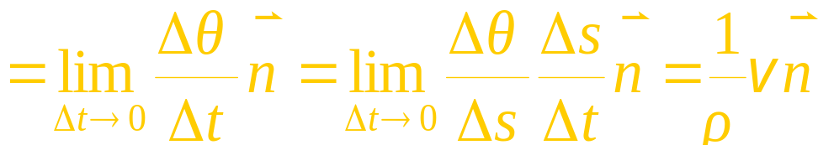
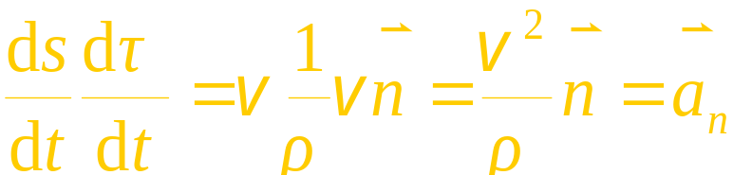


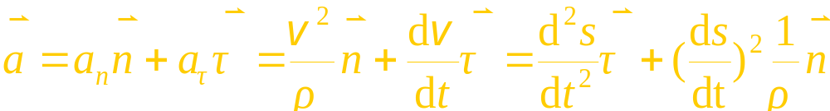
当
时
因而
曲率半径
法向加速度： 大小为
方向为
意义：
反映速度方向变化的快慢
加速度

Slide 19
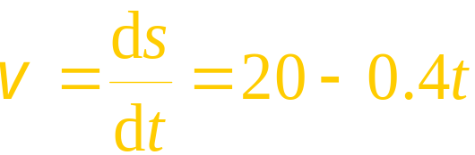

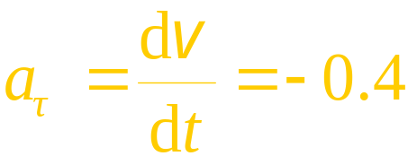
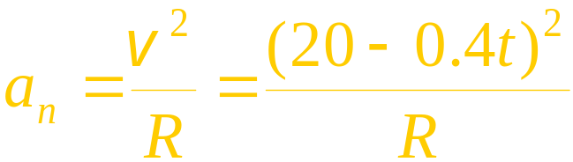
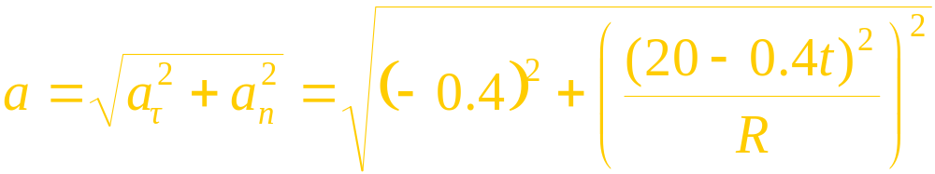
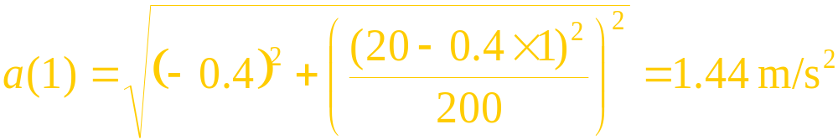
例
一汽车在半径R=200 m 的圆弧形公路上行驶，其运动学方程为s =20t − 0.2 t ² (SI) .
求
汽车在 t = 1 s 时的速度和加速度大小。
解
根据速度和加速度在自然坐标系中的表示形式，有

Slide 20











讨论
在一般情况下
其中ρ 为曲率半径，
的方向指向曲率圆中心
引入曲率圆后，整条曲线就可看成是由许多不同曲率半径的圆弧所构成
•
•
θ
•

Slide 21








思考
求抛体运动过程中的曲率半径？
如B 点
•

Slide 22







例
已知质点运动方程为
求
之间的路程 。
解
质点运动速度为
速率为
路程有

Slide 23



例
已知质点的运动方程为
求
在自然坐标系中任意时刻的速度
解

Slide 24














例
将一根光滑的钢丝弯成一个竖直平面内的曲线，质点可沿钢丝向下滑动。已知质点运动的切向加速度为
g 为重力加速度，θ 为切向与水平方向的夹角.
质点在钢丝上各处的运动速度.
求
解
由题意可知
从图中分析看出

